Slide 1
广州创龙电子科技有限公司
OMAPL138 SysLink IDE 工程的建立与调试
---- Windows CCSV5 + Linux Qt Creator
Guangzhou Tronlong Electronic Technology Co., Ltd

Slide 2
01
开发环境与方式
02
工程的建立
03
工程的调试
02

Slide 3
01
开发环境与方式
第 1 部分
Notes:
Universal Asynchronous Receiver/Transmitter (UART) 串行控制器是计算机串行通信子系统中关键的组件。UART 把数据字节以连续的串行方式传输。
串行传输广泛应用于 Modem 和非网络为基础的通信在计算机终端和其它设备之间。
根据硬件支持的模式 有两种方式的串行传输同步和异步
UART Universal Asynchronous Receiver/Transmitter
USART Universal Synchronous-Asynchronous Receiver/Transmitter

Slide 4
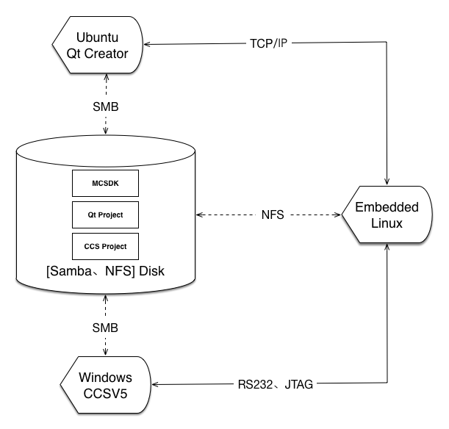
开发方式
广州创龙电子科技有限公司
04
Notes:
同步是指：发送方发出数据后，等接收方发回响应以后才发下一个数据包的通讯方式。 共享一个时钟
异步是指：发送方发出数据后，不等接收方发回响应，接着发送下个数据包的通讯方式。不需要发送时钟 必须提前约定一致的时序参数和特殊位

Slide 5
主要软件包/工具
名称 | 用途 | 要求 | 版本
Qt Creator | ARM 端工程的建立与调试 | 已集成 MCSDK 中的 Qt 开发环境（Qt Kit, GCC, GDB） | 3.3.0
CCS | DSP 端工程的建立与调试 | 已能通过 JTAG 连接 OMAPL138 | v5
SAMBA | Windows 和 Ubuntu 间共享文件 | Qt Creator 和 CCS 都能将工程建立在共享目录 MCSDK 内文件可被 Qt Creator 和 CCS 访问 | 暂无
NFS | Embedded Linux 和 Ubuntu 间共享文件 | OMAPL138 能通过 NFS 共享双核工程所在的目录 | 暂无
MCSDK | ARM、DSP 双核开发软件工具包 | 软件包安装完整 2. SysLink 编译成功 | 1.01.00.02
广州创龙电子科技有限公司
05
Notes:
同步是指：发送方发出数据后，等接收方发回响应以后才发下一个数据包的通讯方式。 共享一个时钟
异步是指：发送方发出数据后，不等接收方发回响应，接着发送下个数据包的通讯方式。不需要发送时钟 必须提前约定一致的时序参数和特殊位

Slide 6
02
工程的建立
第 2 部分

Slide 7
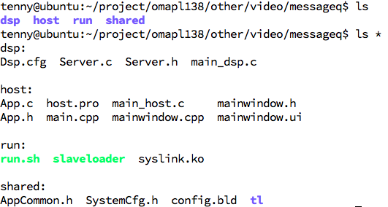
工程的目录结构
广州创龙电子科技有限公司
07
Notes:
同步是指：发送方发出数据后，等接收方发回响应以后才发下一个数据包的通讯方式。 共享一个时钟
异步是指：发送方发出数据后，不等接收方发回响应，接着发送下个数据包的通讯方式。不需要发送时钟 必须提前约定一致的时序参数和特殊位

Slide 8
工程建立的关键步骤
以 SysLink 的官方例程 ex02_messageq 为模板，建立一个与之功能相同的双核 IDE 工程
如下是主要步骤：
CCS：
新建 SYS/BIOS 工程
新建并使用新的 Platform
导入源文件
引入 SysLink、IPC
设置 .out 文件输出格式
Build Project
Qt Creator：
新建 windows 窗体工程
导入源文件
引入 SysLink、IPC
在 Qt 程序初始化前新增双核通信演示代码
Build Project
注意：以上CCS、Qt工程都应该建立在 SAMBA 共享目录内
广州创龙电子科技有限公司
08
Notes:
同步是指：发送方发出数据后，等接收方发回响应以后才发下一个数据包的通讯方式。 共享一个时钟
异步是指：发送方发出数据后，不等接收方发回响应，接着发送下个数据包的通讯方式。不需要发送时钟 必须提前约定一致的时序参数和特殊位

Slide 9
03
工程的调试
第 3 部分

Slide 10
调试方法
先启动 DSP 程序，再启动 ARM 程序，以下是调试执行步骤：
DSP:
在板子上用 slaveloader 加载 .out 文件（需先加载 SysLink 内核模块）
在CCS上以 Load Symbol 形式加载 .out 文件
设置断点，开始调试
ARM:
在板子上用 gdbserver 加载 bin 文件
在Qt Creator 上用 GDB 连接 gdbserver
设置断点，开始调试
最后，可通过替换SYS/BIOS使用的System.SupportProxy 以实现在 CCS 下查看 Log_print 的输出
var SysStd = xdc.useModule('xdc.runtime.SysStd');
System.SupportProxy = SysStd;
广州创龙电子科技有限公司
10
Notes:
同步是指：发送方发出数据后，等接收方发回响应以后才发下一个数据包的通讯方式。 共享一个时钟
异步是指：发送方发出数据后，不等接收方发回响应，接着发送下个数据包的通讯方式。不需要发送时钟 必须提前约定一致的时序参数和特殊位

Slide 11
广州创龙电子科技有限公司
谢谢
电话:020-89986280
传真:020-89986280 - 803
官网:www.tronlong.com
论坛:51dsp.net
微信公众号:广州创龙

